Slide 1

UMUMMILLIY AI XAKATON · ANDIJON 2026
SinoMed
Kasalliklarni aniqlovchi Narrow AI modellar ekotizimi: shifokorlarga assistent, talabalarga o'quv-laboratoriya.
.
Fedora jamoasi
#MilliyAIXakaton #AndijonAI

Slide 2
YECHIM
02
Uch qatlamli platforma
1
2
3
AI modellar
Ta'lim qatlami
Xavfsizlik qatlami
Rentgenni tahlil qilib, belgini topadi va ehtimollik foizini chiqaradi (YOLO / ResNet).
Talaba avval o'zi baholaydi, keyin AI bilan solishtiradi. Grad-CAM model qarashini ko'rsatadi.
Inson tasdig'i majburiy, audit log, ishonch chegarasi va xafsizlik uchun cool time va 2FA
AI diagnoz qo'ymaydi — yakuniy qaror doimo shifokorda qoladi.
SinoMed · Fedora · 2026
03

Slide 3
01
MUAMMO
Biz hal qilayotgan muammo
Tibbiy ta'limda AI moduli yo'q
1
Talabalar rentgen va KT tasvirlarini real keyslarda, AI yordamida mashq qila olmaydi.
Etika va xavfsizlik standarti yo'q
2
AI ishlatilsa-da kim javobgar, ma'lumot maxfiyligi va nazorat qoidalari belgilanmagan.
Natija: AI ishonchsiz qo'llaniladi, talabalar amaliyot olmaydi, xatolar tahlil qilinmaydi.
SinoMed · Fedora · 2026
01

Slide 4
04
BOZOR
Bozor hajmi
TAM
Markaziy Osiyo
~50 tibbiy OTM (≈120,000 talaba) va 5,000+ radiologiyali klinika; ~8,500 radiolog xodim
SAM
O'zbekiston
14 tibbiy OTM (≈42,000 talaba), 1,200+ davlat/xususiy klinika; ~1,800 radiolog
SOM
Andijon (pilot)
3 yilda: ADTI + AnDTI (2 OTM, ~4,000 talaba) va 50+ klinika; ~120 radiolog
Maqsadli auditoriya: tibbiy OTM talabalari, professorlar va klinika radiologlari.
SinoMed · Fedora · 2026
07

Slide 5
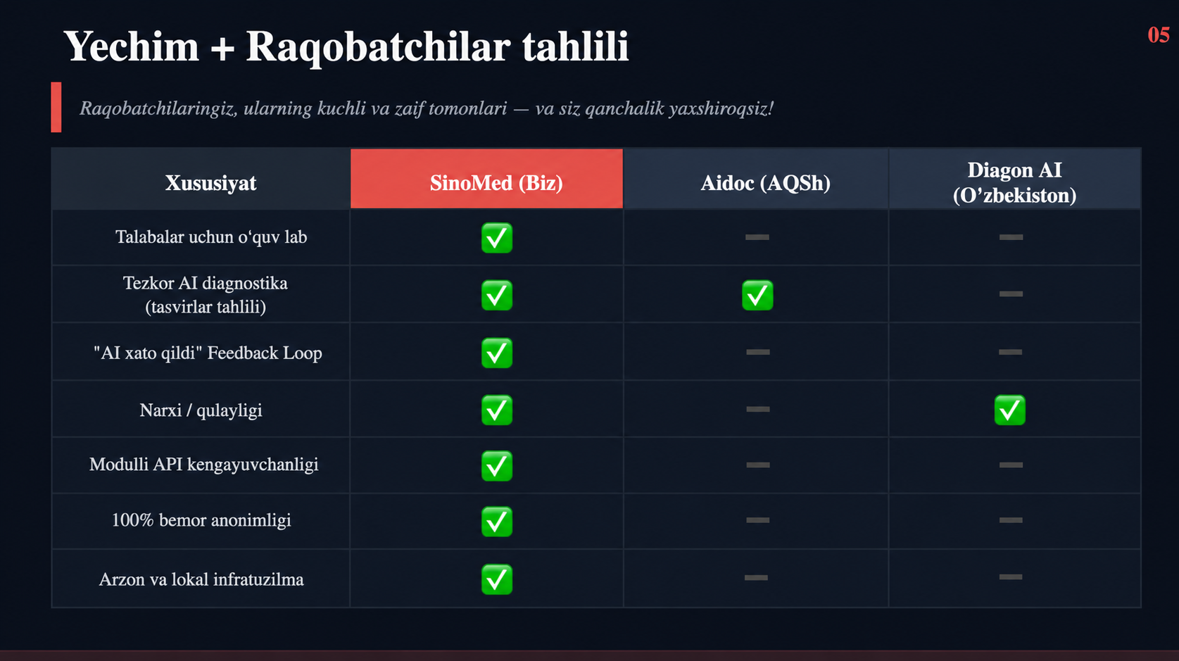
03
FARQ
Nega biz boshqacha
✓
✓
✓
O'rgatuvchi
Xavfsiz + etik
Inson nazorati
Talaba real keyslarda mashq qiladi — oddiy AI diagnostikada bu yo'q.
Audit, model card va ma'lumot maxfiyligi — standart sifatida qurilgan.
AI taklif qiladi, qaror shifokorda — xato o'quv keysiga aylanadi.
Biz yagonamiz: o'rgatuvchi + xavfsiz + etik standart — bitta platformada.
SinoMed · Fedora · 2026
06

Slide 6
09
BIZNES MODEL
Kim to'laydi, qancha, nima uchun
1
Kim to'laydi?
B2C: talabalar (bepul, adopsiya). B2G/B2B: tibbiy OTMlar. B2B: klinikalar va shifoxonalar.
★ ENG KUCHLI KARTA
Xavfsizlik standartini belgilovchi tomon
2
Qancha?
OTMga: yillik litsenziya. Klinikaga: foydalanishga qarab (per-scan) yoki oylik.
Tibbiy AI uchun etik va xavfsizlik standartini belgilab, auditlovchi tomon bo'lamiz — doimiy, takrorlanuvchi daromad.
3
Nima uchun?
Shifokor xatosini kamaytiradi, tezligini oshiradi, real keyslar bilan o'qitadi.
SinoMed · Fedora · 2026
09

Slide 7
11
BIZNES PLAN
Narxlar — mahalliy bozorga moslangan
Segment | Model | Narx | Izoh
Talaba | Bepul | 0 | Doimo bepul — adopsiya
Klinika — start | Freemium | oyiga 50 tahlil bepul | Otkazni yo'qotadi, sinab ko'radi
Klinika — asosiy | Per-scan | ~2 500 so'm / tahlil (~$0.20) | 300 tahlil/oy ≈ 750 ming so'm
Yirik shifoxona | Oylik obuna | ~3 mln so'm / oy (~$250) | Cheksiz + integratsiya
Universitet | Yillik litsenziya | ~12–15 mln so'm / yil (~$1 200) | Davlat byudjetidan to'lanadi
Asosiy fikr: yuqori belgilangan narx o'rniga — bepul kirish + arzon mikro-to'lov. Hech kim otkaz qilmaydi.
SinoMed · Fedora · 2026
11

Slide 8
12
BIZNES PLAN
Daromad — pastdan yuqoriga (3-yil)
Daromad oqimlari
$192K
UNIT EKONOMIKA
~$0.03
Klinikalar (per-scan, ~200 ta)
$90K
bir tahlil tannarxi (batch inference)
Yirik shifoxonalar (~30 ta)
80%+
$18K
gross marja (sof software biznes)
Universitetlar (~15 ta)
Past narx → ommaviy adopsiya → hajmdan daromad.
≈ $300K / yil (3-yil vizyoni)
SinoMed · Fedora · 2026
12

Slide 9
13
STRATEGIYA
Bozorga chiqish — ta'limdan boshlab
1
2
3
4
Pilot
Daromad bosqichi
Klinika
Standart
0–6 oy
3–12 oy
1–2 yil
2–3 yil
1–2 OTM bepul, case study + dataset
B2C: talabaga bepul; B2B: OTM yillik litsenziya + klinikaga per-scan
Per-scan model bilan anchor shifoxonalar
Xavfsizlik standartini sertifikatlash (moat)
Pilot → dataset → daromad: B2C (talaba bepul), B2B (OTM + klinika). Klinika va standart — keyingi bosqich.
SinoMed · Fedora · 2026
13

Slide 10
15
ISHONCHLILIK
Validatsiya va hamkorlik
Ilmiy rahbarlik: Loyiha ADTI ilmiy rahbari nazoratida — akademik asos mavjud.
Sanoat tajribasi: Jamoa a'zosi Andijon Digital Cityda AI va raqamlashtirish loyihalarida ishlaydi.
Klinik validatsiya (reja): Pilot hamkor — Andijon davlat tibbiyot instituti; talabalar bilan real keyslarda sinov.
Xalqaro maslahatchilar: Gozde Cakirsoy Cakar, Prof. Dr., Sakarya University (Turkiya) — dataset, AI qayta ishlash, validatsiya; Mustafa Kosem, Prof. Dr., Sakarya University (Turkiya) — dataset, AI qayta ishlash, natijalar tekshiruvi; Dilfuza Mamarasulova, Prof. Dr., AnDTI (O'zbekiston) — biopsiya tasvirlari validatsiyasi va sinov jarayoni.
SinoMed · Fedora · 2026
15

Slide 11
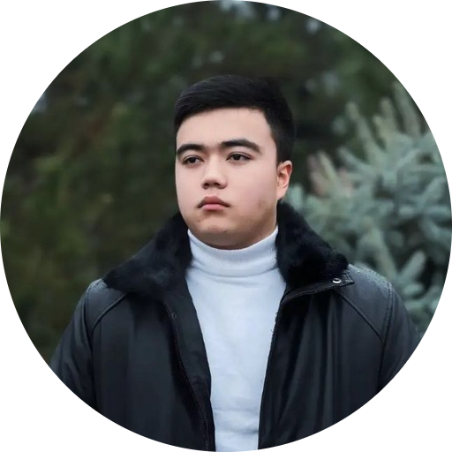
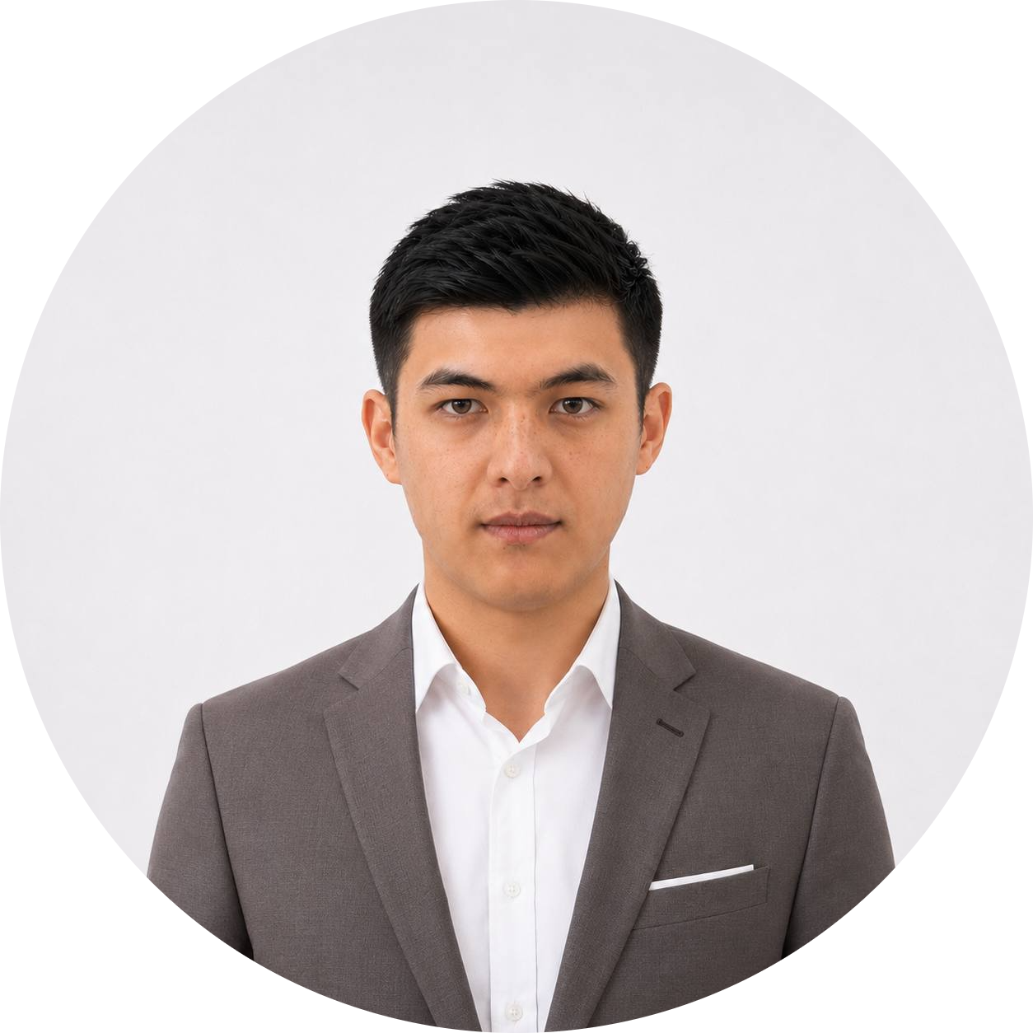
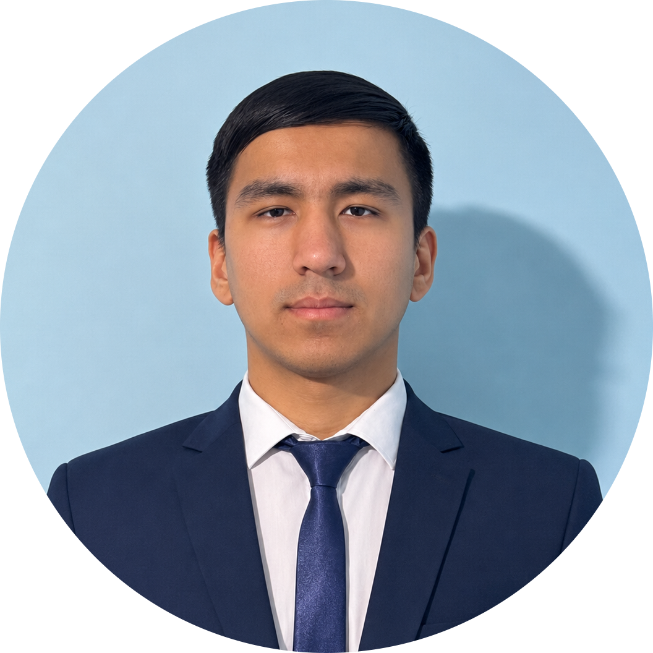
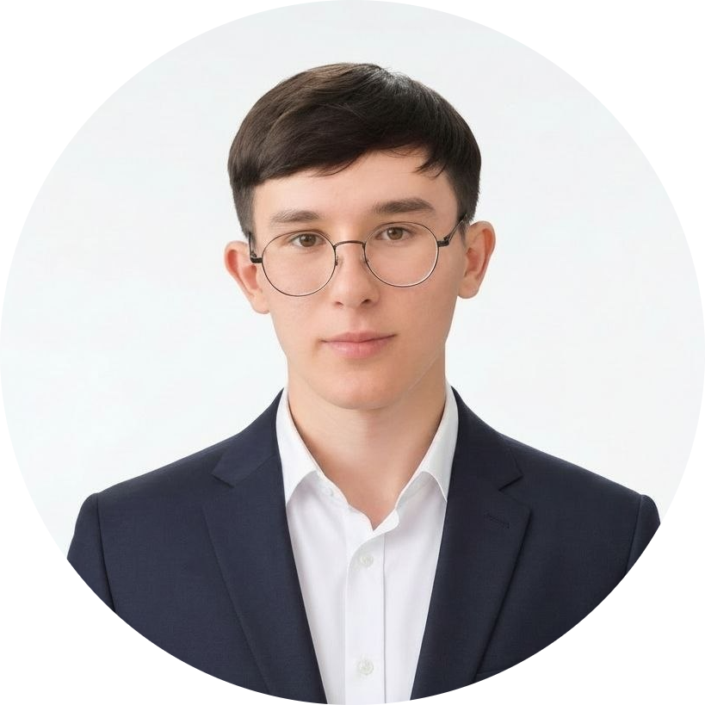
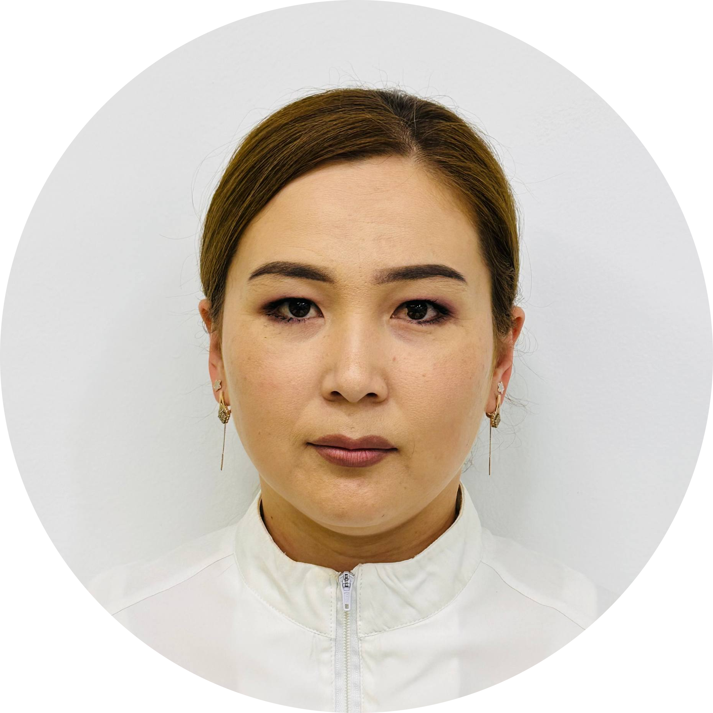
16
JAMOA
Fedora — 4 talaba 1 ta soha mutaxasisi, ADTI
AO
AH
OM
SQ
Yusupova
Gulmira
Anvarov Oyatillo
Abdurasul Haydarov
Oybek Muxtoraliyev
Sharobidinov Qudratillo
Y
Product manager
AI muhandisi / Backend
Frontend / UI/UX
Dasturchi
Tibbiy mutaxassis
Biznes analitik, Startuper, AI Expert
PyTorch, YOLO, Grad-CAM
React, UI/UX
FastAPI, DB, audit, cybersecurity
Tibbiy maslahatlar, Loyiha uchun ko’mak
F
SinoMed · Fedora · 2026
16

Slide 12
SinoMed
AI o'rgatadi — qaror insonda qoladi.
Rahmat! Savollaringizni kutamiz.
Fedora jamoasi · Andijon, 2026
SinoMed · Fedora · 2026

